Slide 1
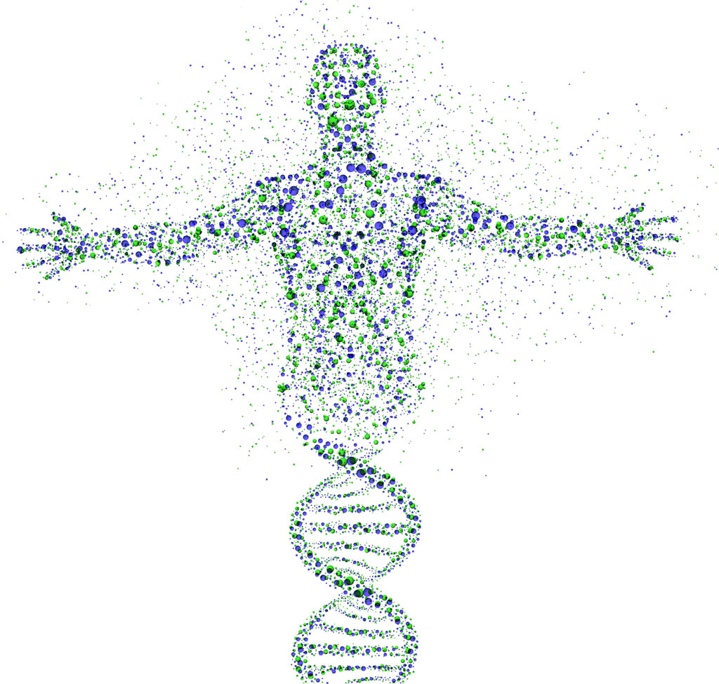
Est-ce que la modification génétique humaine devrait être permise?
Par: Jennifer Hann, Samuel Tremblay, Chaaron Nahar Rahman, Simranjeet Uppal

Slide 2
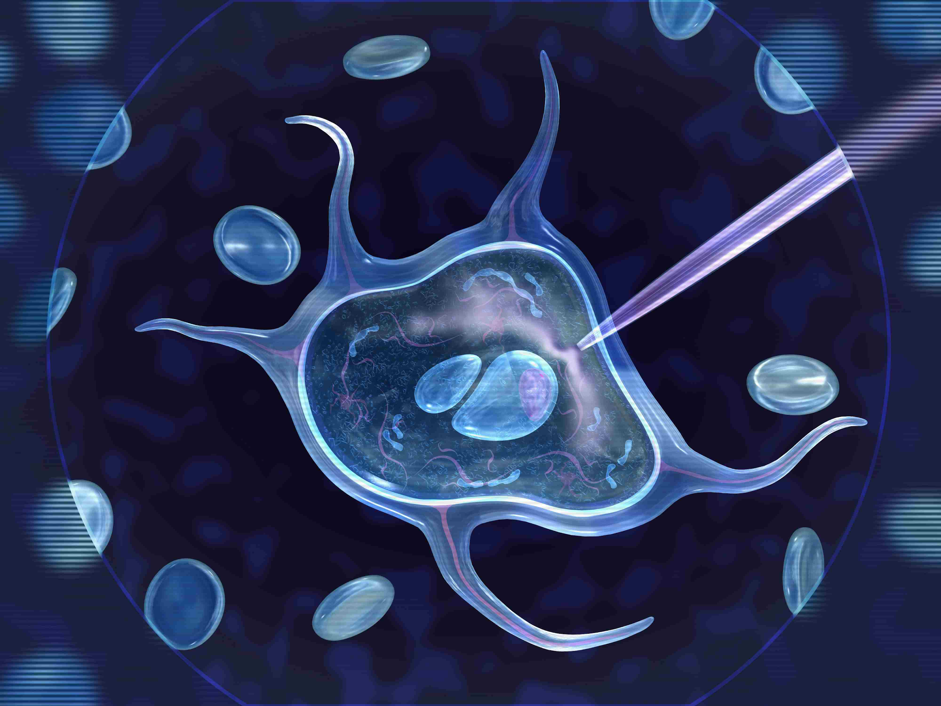
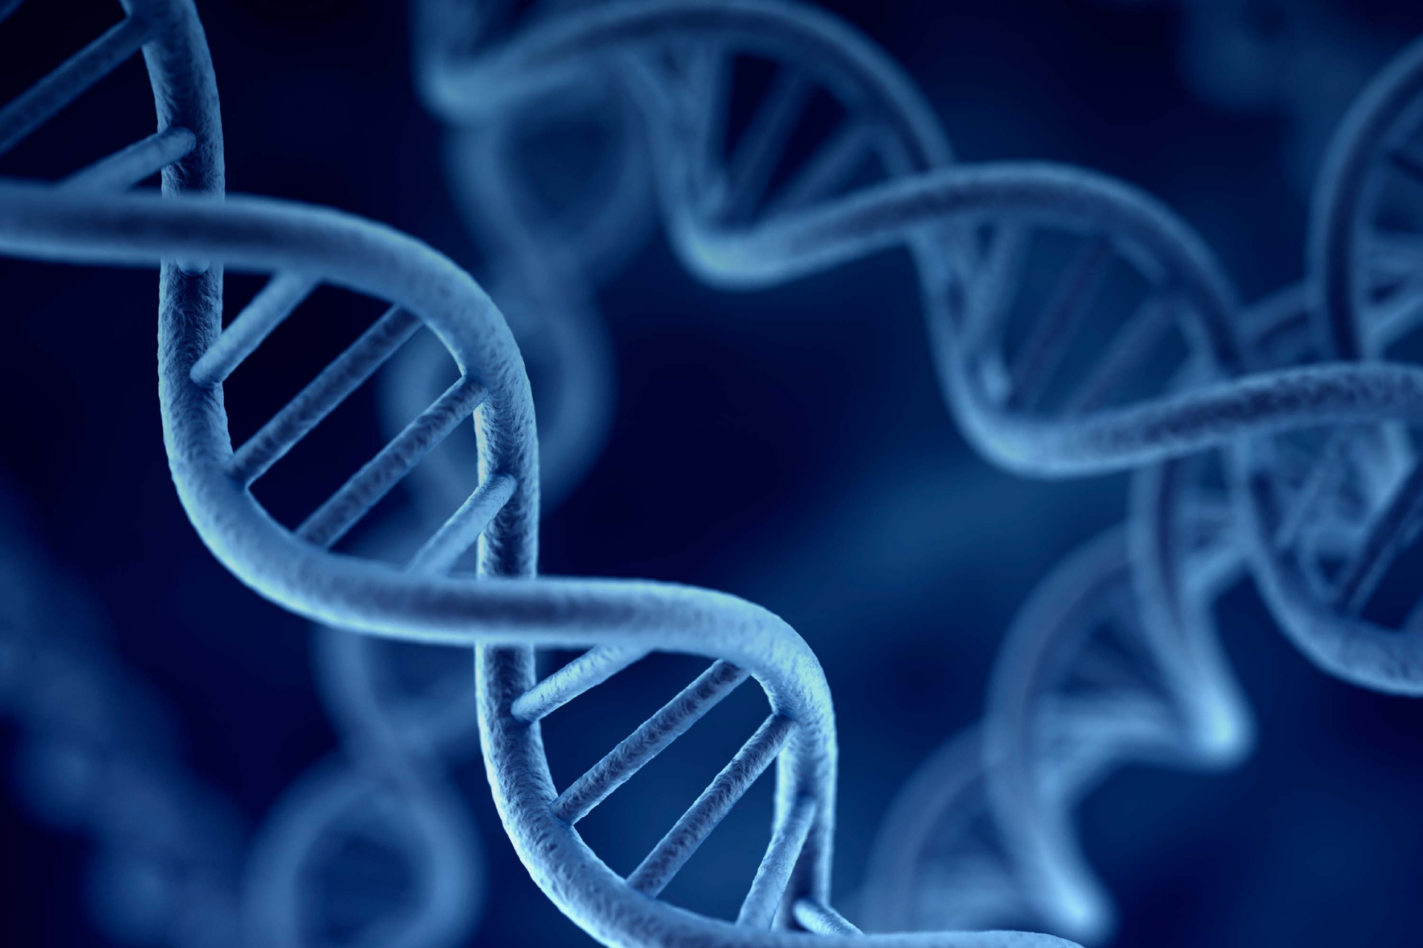
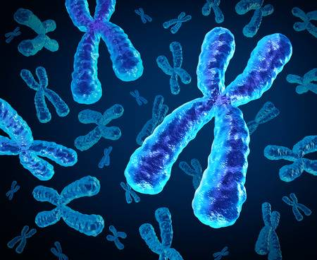
Aspects
Scientifique
Politique
Religieuse
Éthique

Slide 3
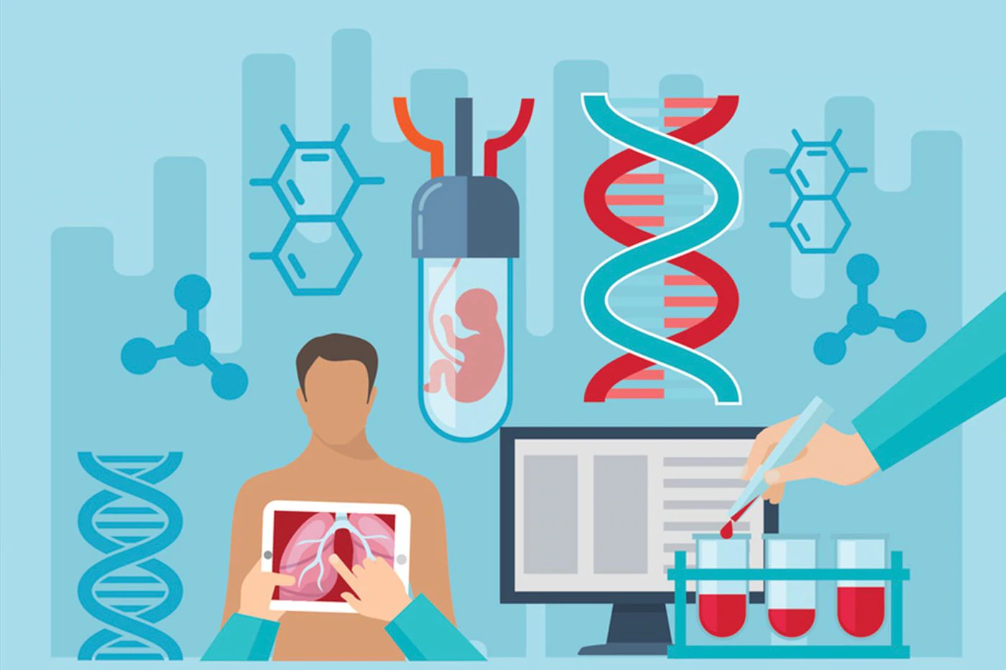
Est-ce que la modification génétique humaine devrait être permise?

Slide 4
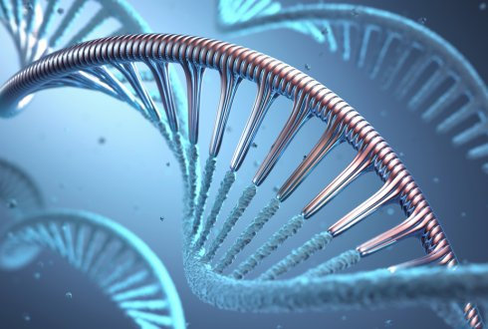

Aspect Scientifique
Modification pour des raisons physiques:
Raisons médicaux (maladies, allergies)
Traits physiques
Résistant à la douleur
Clonage
Modification pour des raisons psychologiques:
Augmenter son niveau de IQ
Améliorer sa mémoire
Conséquences à long termes sont inconnues et imprévisibles

Slide 5

Aspect Politique
Intérêt d’avancement dans la société:
Supériorité s/ la compétition
Traits physiques plus performant
Traits mentaux plus performant
Commercialisation, l’importance économique:
Nouvelle avenue scientifique = nouveau marché
Éducation de professionnel = plus d’emplois
L’importance sur l’économie médical

Slide 6
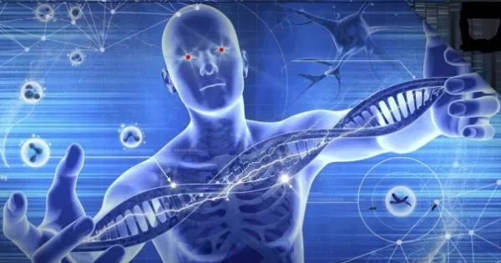
Aspect Politique (Suite)
Impact social et culturel:
Racisme d’opportunité
Commodification de l’unicité humain
Complication de valeurs personnelle, communautaire et populaire

Slide 7
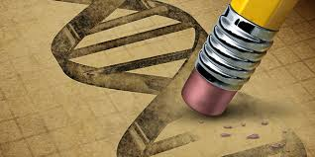
Aspect Religieux
Peur que l’humain devient son propre créateur, quand ce pouvoir appartient à Dieu.
modifie la nature selon sa volonté
- Instrumentalisation du corps
- Mène à des catastrophes naturelles, des maladies, à la
disparition de l’humain ou la destruction de toute vie sur Terre.
2. La moralité entre en jeu
Point de vue catholique : Selon le point de vue catholique, tout être humain est sacré dès la conception et toute expérience ou modification de l'embryon est inacceptable. Quand l'amélioration génétique est utilisée dans le bus de l'amélioration d'un humain pour le rendre plus fort, plus beau, plus intelligent, ce concept va à l'encontre des croyances catholiques.

Slide 8
Aspects Religieux (Suite)
Point de vue chrétien
- Il est considéré comme "jouant à Dieu". Ils croient que les humains prennent trop de pouvoir entre leurs mains et accomplissent des tâches réservées à Dieu.
- Certains chrétiens considèrent également que les risques inconnus de changer les cellules reproductrices sont trop importants.
- Certains craignent que ce type de traitement ne soit disponible que pour les riches.
- D'autres chrétiens craignent que la recherche ne soit utilisée pour des raisons égoïstes et financières.

Slide 9
Aspect Religieux (Suite)
Point de vue des bouddhistes : L’ingénierie génétique va à l’encontre de leur religion, car elle enlève tout aspect du karma et du voyage spirituel et ne devrait pas être pratiquée.
Point de vue des Juifs : Dans la communauté juive, c'est un sujet très délicat pour les Juifs, car pendant l'Holocauste, ils étaient utilisés comme rats de laboratoire pour tester la modification génétique. De plus, les juifs ne croient pas au génie génétique quand c’est pour choisir la couleur des yeux ou d’autres caractéristiques personnelles.

Slide 10

Aspect éthique

Slide 11

Pour:
Raisons médicaux
Clonage
Traits physiques et mentaux plus performants
Commercialisation
Contre:

Slide 12
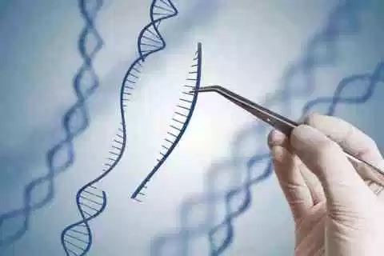
Conclusion
En conclusion en considérant, les aspects politique,
scientifique, religieux et éthique, il y aura toujours
des raisons pour supporter la modification génétique
humaine, tout comme il y aura des raisons d'être contre. Donc, si jamais il fallait
prendre une décision, il faudrait le faire en sachant que ce ne serait pas par
consentement mutuel.

